Slide 1

Bài 1.
Section 3
HỌC THỰC TẾ + TUYỂN DỤNG NGAY | NIITHANOI.EDU.VN | 0383.180086

Slide 2
Hiển thị block và inline
Thuộc tính display
Sắp xếp bố cục(layout giao diện)
Thuộc tính float, clear
Kỹ thuật clearfix
Kỹ thuật sắp xếp bố cục sử dụng float
Tổng quan
HỌC THỰC TẾ + TUYỂN DỤNG NGAY | NIITHANOI.EDU.VN | 0383.180086

Slide 3
Thuộc tính display cho phép xác định kiểu hiển thị của phần tử HTML
Trong mô hình hộp, một box sẽ có hai cấp độ hiển thị là block hoặc inline
Các thẻ HTML mặc định sẽ có cách hiển thị là block(theo khối) hoặc inline(theo dòng), thẻ có cách hiển thị là block được goi là block level tag, thẻ có cách hiển thị inline được gọi là inline level tag
Thuộc tính display của CSS cho phép ghi đè nên thuộc tính mặc đinh của thẻ, có thể biến đổi một thẻ từ cách hiển thị block thành inline và ngược lại, ngoài ra nó còn có thể làm được nhiều hơn thế nữa.
Hiển thị block và inline
HỌC THỰC TẾ + TUYỂN DỤNG NGAY | NIITHANOI.EDU.VN | 0383.180086

Slide 4
Hiển thị theo khối tức là phần tử đó sẽ chiếm không gian chiều ngang bằng đúng chiều ngang của phần tử cha chứa nó, các phần tử nối sau nó bắt buộc phải hiển thị xuống một dòng mới
Các thẻ sau mặc định sẽ có cách hiển thị theo khối: div, p, h,article,aside,section, pre, table,ul,ol…
Ví dụ:
Hiển thị block và inline
HỌC THỰC TẾ + TUYỂN DỤNG NGAY | NIITHANOI.EDU.VN | 0383.180086aa

Slide 5
Hiển thị theo dòng tức là phần tử sẽ chiếm không gian chiều ngang bằng đúng chiều ngang nội dung bên trong nó, phần tử phía sau nó có thể hiển thị trên cùng dòng với nó
Các phần tử có cách hiển thị theo dòng sé không thể cài đặt thuộc tính width hoặc height của CSS được
Các thẻ sau mặc định sẽ có cách hiển thị theo khối: span, a, stroke, mark, strong …
Ví dụ:
Hiển thị block và inline
HỌC THỰC TẾ + TUYỂN DỤNG NGAY | NIITHANOI.EDU.VN | 0383.180086

Slide 6
Thuộc tính display của CSS cho phép ghi đè nên cách hiển thị mặc định của thẻ
Thuộc tính này có thể chuyển đổi thẻ hiển thị theo khối thành theo dòng và ngược lại, thuộc tính này cũng cho phép một phần tử có thể vừa hiển thị theo khối và vừa hiển thị theo dòng, ngoài ra thuộc tính này còn cho phép một phần tử bị ẩn đi khỏi giao diện và hơn thế nữa( tìm hiểu sau)
Thuộc tính display
HỌC THỰC TẾ + TUYỂN DỤNG NGAY | NIITHANOI.EDU.VN | 0383.180086

Slide 7
Thuộc tính display có rất nhiều giá trị, trong đó phổ biến nhất là block, inline, inline-block và none
Block: phần tử hiển thị dưới dạng từng khối, mỗi khối sẽ chiếm toàn bộ chiều ngang của phần tử cha
Inline: phần tử hiển thị liền dòng nhau, khi phần tử có display là inline, nó không thể cài đặt chiều cao và chiều rộng thông qua width và height
Inline-Block: Vừa cho phép hiển thị liền dòng, vừa set được chiều cao và chiều rộng thông qua thuộc tính width và height
None: Không hiển thị ra giao diện
Thuộc tính display
HỌC THỰC TẾ + TUYỂN DỤNG NGAY | NIITHANOI.EDU.VN | 0383.180086

Slide 8
Giáo viên demo về thuộc tính display với các giá trị: inline,block, inline-block, none
Thuộc tính display
HỌC THỰC TẾ + TUYỂN DỤNG NGAY | NIITHANOI.EDU.VN | 0383.180086

Slide 9
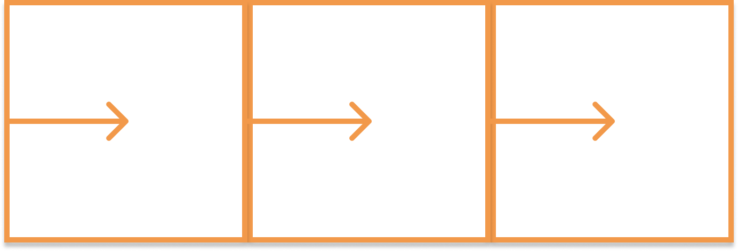
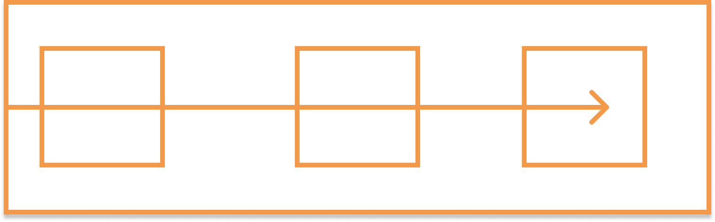
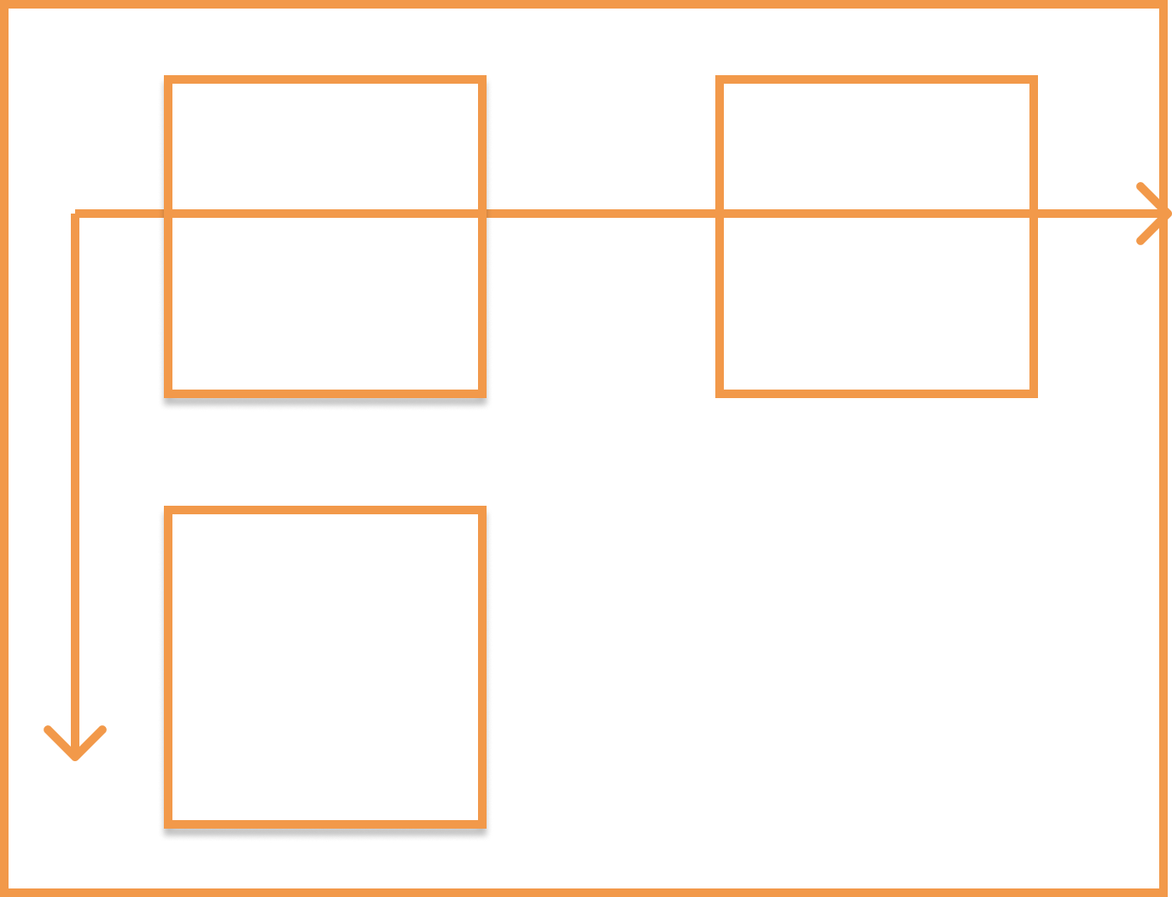
3 cách sắp xếp bố cục
Có 3 cách để sắp xếp bố cục giao diện web
1. Float layouts: Đây là cách cũ sử dụng thuộc tính float để sắp xếp bố cục, cách này hiện tại vẫn được sử dụng nhưng sẽ sớm bị khai tử
2. Flexbox: Đây là cách mới để sắp xếp bố cục, thích hợp sắp xếp bố cục một chiều
3. CSS Grid: Đây là cách mới để sắp xếp bố cục, thích hợp cho sắp xếp bố cục hai chiều
HỌC THỰC TẾ + TUYỂN DỤNG NGAY | NIITHANOI.EDU.VN | 0383.180086

Slide 10
Để có thể tạo float layout, cần sử dụng thuộc tính float
Thuộc tính float nhận vào một trong 2 giá trị: right, left
Float cho phép đẩy phần tử sang bên cạnh trái, cạnh phải của phần tử cha dựa vào thuộc tính right và left
Khi phần tử bị đẩy sang trái hoặc phải, các phần tử ở phía dưới cũng sẽ đẩy lên theo
Float có tác dụng với cả phần tử display block
Float là thuộc tính được sử dụng rất nhiều trong bố cục trang web, đặc biệt khi cần chia cột khi chưa có sự xuất hiện của flexbox và css grid
Thuộc tính float
HỌC THỰC TẾ + TUYỂN DỤNG NGAY | NIITHANOI.EDU.VN | 0383.180086

Slide 11
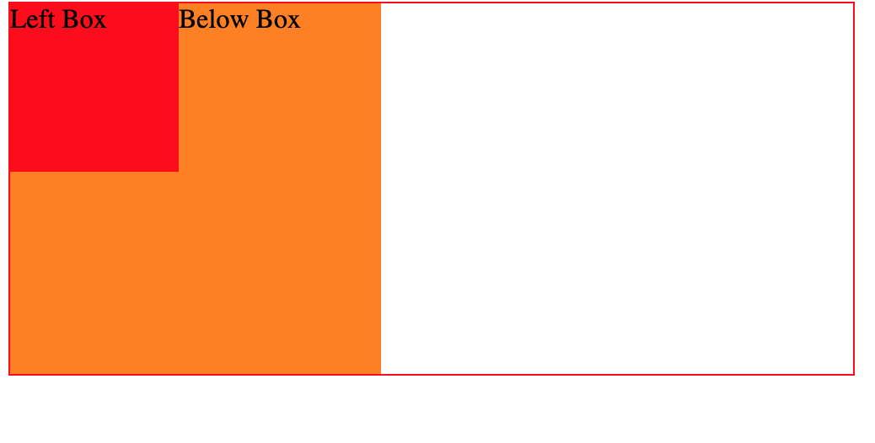
Thuộc tính float
.parent{
border: 1px solid red;
width: 500px;
overflow: hidden;
position: relative;
}
.box {
width: 100px;
height: 100px;
}
.box-red{
background: red;
}
.box-orange{
background: #ff8000;
width: 220px;
height: 220px;
}
.left {
float: left;
}
<div class="parent">
<div class="left box box-red">Left Box</div>
<div class="box box-orange">Below Box</div>
</div>
HỌC THỰC TẾ + TUYỂN DỤNG NGAY | NIITHANOI.EDU.VN | 0383.180086

Slide 12
Khi một phần tử được đẩy sang trái hoặc sang phải bằng float, Tất cả các phần tử sau nó có thể bị đẩy lên
Khi phần tử cha chứa phần tử float không cài đặt thuộc tính height hoặc height auto thì chiều cao của nó sẽ trở thành 0px
Đôi khi hành vi này của float sẽ gây ảnh hưởng quá trình tạo bố cục giao diện, do đó cần ngăn chặn hành vi này bằng kỹ thuật clearfix
Thuộc tính float - clearfix
HỌC THỰC TẾ + TUYỂN DỤNG NGAY | NIITHANOI.EDU.VN | 0383.180086

Slide 13
Clearfix bằng thuộc tính clear
clear cho phép ngăn chặn các phần tử sau phần tử float tràn lên
Thuộc tính clear nhận vào một trong ba tham số: left, right, both
left ngăn tràn lên bên phải, right ngăn tràn lên bên trái và both ngăn tràn lên cả hai bên
Với trường hợp hai phần tử trên- dưới, người ta sẽ tạo ra một phần tử có thuộc tính clear để chèn giữa phần tử float và phần tử dưới
Với trường hợp phần tử float nằm trong phần tử cha, tạo một pseudo element với thuộc tính clear ở dưới phần tử float
Thuộc tính float - clearfix
HỌC THỰC TẾ + TUYỂN DỤNG NGAY | NIITHANOI.EDU.VN | 0383.180086

Slide 14
Giáo viên demo về float và clearfix cho học viên
Demo
HỌC THỰC TẾ + TUYỂN DỤNG NGAY | NIITHANOI.EDU.VN | 0383.180086

Slide 15

HỌC THỰC TẾ + TUYỂN DỤNG NGAY | NIITHANOI.EDU.VN | 0383.180086

